Slide 1


מסגרת העבודה שלנו
מדיניות קוד העקרונות
קוד העקרונות העסקיים
הערכים שלנו
מדיניות הקוד שלנו מגדירה כיצד נכון לנהוג, מבחינה אתית, במהלך עבודתנו ביוניליוור.
הקוד הוא בגדר חובה. מסמכים אלו מיועדים לשימוש פנימי, אך אנו מפרסמים אותם גם לגורמים חיצוניים כדי לקדם שקיפות.
קוד העקרונות העסקיים שלנו הינו הצהרה אודות האופן בו אנו פועלים. אנו מפרסמים אותו גם לגורמים חיצוניים, ומצפים מכל אלו העובדים איתנו, לשמור על העקרונות בהתאמה.
הערכים שלנו הכוללים יושרה, כבוד, אחריות וחדשנות, מגדירים אותנו בדרך הטובה ביותר. הם מדריכים אותנו
בכל מעשינו.
04
מעורבות בנעשה
מחוץ לחברה
שמירה על
ביטחון מידע
שמירה על
כבוד האדם
טיפול
בשחיתות
קוד העקרונות העסקיים
מילון מונחים

Slide 2
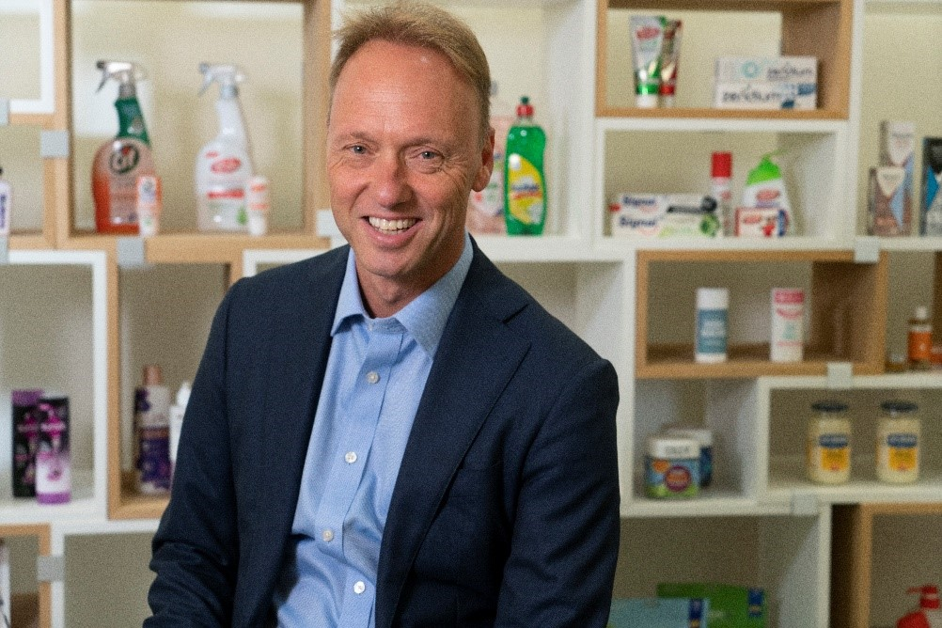
הקדמה מפי היין שומאכר
בין אם אנו בחברה 25 שנה או שהצטרפנו רק לפני כמה שבועות, אנו חייבים לוודא שאנו מכירים ומעודכנים לחלוטין בקוד שלנו. זה מבטיח שנבין גם את האחריות שלנו וגם את הזכויות שלנו, ולדעת מתי לדבר ולהעלות חששות בביטחון.
תודה שפעלת וקיימת את קוד העקרונות העסקיים של יוניליוור היום ובכל יום.
היין.
ברוכים הבאים למסמך החשוב ביותר בחברת יוניליוור - קוד העקרונות העסקיים שלנו
הסטנדרטים הגבוהים של יוניליוור לגבי האופן שבו אנו עושים עסקים הם אחד מהזכרונות המתמשכים ביותר שלי מהעבודה בחברה בתחילת הקריירה שלי בשנות ה – 90.
למרות שהרבה השתנה מאז, המחויבות שלנו לעשות את הדבר הנכון והתייחסות לאנשים בכבוד והגינות נשארו ללא שינוי.
תמיד היינו חברה מונעת מטרה וההצלחה שלנו היום, מחר והעתיד בנוי על המחויבות המשותפת שלנו תמיד לעשות עסקים ביושרה.
מסמך חשוב זה מפרט את אמות המידה הברורות של ההתנהגות שכולנו נדרשים לקיים הן בנפרד והן ביחד. זה שם כדי להבטיח שאנחנו עושים את הבחירות הנכונות תוך כדי עבודתנו היומיומית וזה גם מספק קווים מנחים ברורים כדי לעזור לנו להמנע, לזהות ולהגיב לכל חשש.
המסמך הזה קיים כדי להגן על האנשים שלנו, הנכסים שלנו, המוניטין שלנו, הקהילות שבהן אנו פועלים, הצרכנים שלנו, הלקוחות והשותפים שלנו לכל אורך שרשרת הערך שלנו. זה קיים כדי לחזק את החברה שלנו.
05
מעורבות בנעשה
מחוץ לחברה
שמירה על
ביטחון מידע
שמירה על
כבוד האדם
טיפול
בשחיתות
קוד העקרונות העסקיים
מילון מונחים

Slide 3

קוד העקרונות העסקיים (1 מתוך 2)
צרכנים
יוניליוור מחויבת להציע מוצרים ושירותים תכליתיים תחת מותגים שונים אשר יספקו באופן עקבי ערך לצרכן בכל הנוגע למחיר ואיכות, ויהיו בטוחים לשימוש אליו הם מיועדים. המוצרים והשירותים יתויגו, ישווקו ויוצגו באופן מדויק.
עובדים
יוניליוור מחויבת ליצירת סביבת עבודה המקדמת גיוון, הכלה, למידה בלתי-פוסקת ושוויון הזדמנויות, גם עבור בעלי מוגבלויות. אנו מאמינים במקום עבודה שקיימים בו אמון משותף וכבוד לזכויות אדם, ואין בו אפליה. אנו תומכים בשמירה על רווחתם הפיזית והנפשית של עובדינו, על ידי הבטחת תנאי עבודה בטוחים.
אנו מגייסים, מעסיקים ומקדמים עובדים אך ורק על בסיס הכישורים והיכולות הנדרשים במסגרת התפקיד.
אנו מספקים לעובדים חבילת תגמולים מקיפה שעונה או עולה על הדרישות המינימליות בחוק ותואמות את הנהוג בתעשייה בשווקים בהם אנו פועלים. אנו מחויבים לספק לעובדים שכר קיום, שיספק מענה על צרכיהם היומיים.
אנו לא משתמשים בשירותים הכוללים כוח עבודה בכפייה, סחר בבני אדם או העסקת ילדים מכל סוג שהוא.
אנו מוקירים את כבודם של אנשים ואת זכותם של עובדים להתאגדות ולמשא ומתן קיבוצי.
אנו מקפידים על תקשורת טובה עם עובדינו בעזרת מידע שאנו מפיצים מתוך החברה ונהלי ייעוץ.
הנהלים שלנו שקופים והגונים ומספקים, במידת הצורך, חסיון לעובדים וגורמי צד שלישי, בכדי שיוכלו להעלות חששות ודאגות. אנו לא ננקוט בפעולות כנגד חושפי שחיתויות או עובדים אשר הצביעו על בעיות הנוגעות אלינו.
מבוא
אנו מאמינים בצמיחה אחראית וברת קיימא ביוניליוור.
קוד העקרונות העסקיים שלנו מגדיר מהם הנושאים שאין עליהם מחלוקת עבור העובדים שלנו. הוא מכיל את מקבץ הערכים שלנו, ומציג בבירור מה מצופה מהאנשים שלנו.
באמצעות יישום הקוד, אנו ממשים את הערכים והתכלית שלנו, בכל יום ובכל דבר שנעשה.
קוד העקרונות העסקיים והמדיניות בנוגע לקוד
בעלי מניות
יוניליוור מנהלת את פעילותה בהתאם לסטנדרטים המקובלים בעולם בכל הנוגע לממשל תאגידי תקין. אנו מספקים מידע מוסדר, אמין ובמועד המתאים אודות הפעילות, המבנה, המצב הפיננסי והביצועים שלנו לכל בעלי המניות.
כללי התנהגות
האופן בו אנו מנהלים את הפעילות שלנו כולל כנות, יושרה ופתיחות, וכבוד לזכויות האדם והאינטרסים של עובדינו.
אנו מכבדים באופן דומה את האינטרסים של הגורמים איתם יש לנו מעורבות והתקשרויות שונות.
אנו מחויבים לאפשר שקיפות בכל הפעילות שלנו כדי לוודא שבעלי העניין השונים יוכלו לבטוח במעשינו.
שותפים עסקיים
יוניליוור מחויבת לביסוס יחסים המועילים לשני הצדדים עם הספקים, הלקוחות והשותפים העסקיים שלנו. במסגרת המשא ומתן העסקי שלנו אנו מצפים מהשותפים שלנו לדבוק בעקרונות עסקיים התואמים את אלו שלנו. משמעות הדבר היא השגת תאימות עם מדיניות שותפי הצד השלישי שלנו ומחויבות הדדית לעבודה משותפת במטרה לטפל בסוגיות להן השפעה שלילית על הקהילה וכדור הארץ. אנו נפעל עם שותפים אלו כדי להעלות את הסטנדרטים כך שעובדיהם ייהנו משכר מקיים ולא יסבלו מתופעות כמו עבודה בכפייה, סחר בבני אדם או העסקת ילדים מכל סוג שהוא.
ציות לחוק
חברת יוניליוור ועובדיה נדרשים לפעול בהתאם לחוקים ולתקנות שנקבעו במדינה בה הם פועלים.
Engaging Externally
Safeguarding Information
Respecting People
Countering Corruption
The Code
of Business Principles
02
Glossary

Slide 4
קוד העקרונות העסקיים (2 מתוך 2)
ניגוד עניינים
מצופה מכלל העובדים או גורמים אחרים העובדים עבור יוניליוור להימנע מפעולה למטרות אישיות או למען אינטרסים פיננסים העלולים לעמוד בניגוד לאחריות שלהם במסגרת תפקידם בחברה.
אסור לעובדים לחפש רווח לעצמם או לאחרים על ידי שימוש לרעה בתפקידם.
פעילות ציבורית
יוניליוור מעודדת את החברות הבנות שלה לקדם ולהגן על האינטרסים העסקיים הלגיטימיים שלהן.
יוניליוור תפעל בשיתוף פעולה יחד עם ממשלות וארגונים נוספים, באופן ישיר ודרך גופים כמו איגודי מסחר, לקידום חקיקה ואמצעי רגולציה נוספים העשויים להשפיע על האינטרסים הלגיטימיים שלה.
יוניליוור אינה תומכת במפלגות פוליטיות ואינה תורמת כספים לקבוצות הפועלות לקידום אינטרסים של מפלגה כלשהי.
מעורבות בקהילה
יוניליוור שואפת להפגין התנהגות אזרחית אמינה, כחלק בלתי נפרד מהחברה, ולמלא אחר תחומי האחריות שלה בחברות והקהילות בהן היא פועלת.
תאימות – מעקב – דיווח
תאימות לעקרונות אלו היא אלמנט חיוני להצלחה העסקית שלנו. חבר המנהלים של יוניליוור אחראי לוודא שעקרונות אלו מיושמים ברחבי החברה.
המנכ"ל אחראי להטמעת עקרונות אלו ונהנה מתמיכתם של חברי ועדת הקוד הגלובלי, שבראשה עומד היועץ המשפטי הראשי של החברה.
האחריות לנעשה בשגרה מואצלת לחברי ההנהלה הבכירה האזורית, המחלקות, התפקידים והחברות במדינות השונות. הם אחראים להטמעת עקרונות אלו, בתמיכתן של הוועדות המקומיות ליושרה עסקית.
מעקב ואישרור התאימות לקוד מתבצע על בסיס שנתי. מידת התאימות נבחנת על ידי חבר המנהלים בתמיכתם של הוועדה לאחראיות תאגידית ושל ועדת הביקורת בנושאים פיננסים וחשבונאות.
יש לדווח על כל הפרה של הקוד. חבר המנהלים של יוניליוור לא ימתח ביקורת על מנהלים עקב אובדן של פעילות עסקית כתוצאה מהקפדה על עקרונות או כל מדיניות אחרת שהיא בגדר חובה. ננקטו צעדים מתאימים על מנת שעובדים יוכלו לדווח בסודיות הנדרשת ואף עובד לא יסבול כתוצאה ממתן דיווח.
קוד העקרונות העסקיים והמדיניות בנוגע לקוד
חדשנות
במסגרת המחקר המדעי החדשני שלנו, במטרה לספק מענה לצורכי הלקוחות שלנו, אנו מכבדים את הדאגות של הצרכנים שלנו ושל החברה. אנו פועלים על בסיס מדע מבוסס, וסטנדרטים מחמירים בכל הנוגע לבטיחות המוצרים.
נתונים
יוניליוור מחויבת לשימוש אחראי, אתי והוגן של נתונים.
אנו אוספים ומשתמשים בנתונים בהתאם לערכינו, החקיקה הרלוונטית וכבוד לפרטיות כחלק מזכויות אדם.
שוחד ושחיתות
יוניליוור לא תיתן ולא תקבל, באופן ישיר או עקיף, שוחד או יתרונות פסולים אחרים במטרה להשיג רווח עסקי או כספי. חל איסור על עובדים להציע, לתת או לקבל כל מתנה או תשלום המהווים, או העשויים להתפרש כשוחד.
יש לדחות כל בקשה או הצעה לשוחד, ולדווח עליה להנהלה.
על הרשומות החשבונאיות והמסמכים הרלוונטיים לכלול תיאור מדויק של העסקאות הרשומות. אין להחזיק או להשתמש בחשבון, הון או נכס שאינו מדווח או מתועד.
תחרות
יוניליוור מאמינה בתחרות נמרצת אך הוגנת ותומכת בקידום חקיקה נאותה להגנה על התחרות. החברות במדינות השונות והעובדים של יוניליוור ינהלו את פעילותם בהתאם לעקרונות התחרות ההוגנת והרגולציה הרלוונטית.
הערה
בכתיבת הקוד נעשה שימוש בביטויים 'יוניליוור ' ו-'חברות-בת של יוניליוור למטרות נוחות והכוונה בשימוש בהם היא לחברות השייכות לקבוצת יוניליוור הכוללת את Unilever ‏Unilever PLC וחברות-הבת שלהן. בשימוש בביטוי חבר המנהלים של Unilever הכוונה היא למנהלים של Unilever PLC.
כדור הארץ
יוניליוור מחויבת לשיפור מתמשך בניהול ההשפעה הסביבתית שלנו וליעד ארוך-טווח לפיתוח עסקי בר-קיימא.
החברה תפעל תוך שיתוף פעולה עם גורמים נוספים במטרה לקדם מודעות סביבתית, ולהבנה של בעיות הנוגעות לאיכות הסביבה ותדגים התנהגות נאותה.
07
מעורבות בנעשה
מחוץ לחברה
שמירה על
ביטחון מידע
שמירה על
כבוד האדם
טיפול
בשחיתות
קוד העקרונות העסקיים
מילון מונחים

